Slide 1


МБУ «ЦБС Верхнеуслонского муниципального района РТ
Русско-Макуловская библиотека
6 ноября – День конституции Республики Татарстан
Праздник законов,
праздник свобод
В этот день в 1992 году на XII сессии Верховного Совета РТ был принят Основной закон Татарстана. Это событие стало одной из важнейших вех в истории нашей республики,
100-летие которой мы отмечали в 2020 году.
2021

Slide 2


КОНСТИТУЦИЯ
Конститу́ция (от лат. constitutio — «устройство, установление, сложение») — основной закон государства, особый нормативный правовой акт, имеющий высшую юридическую силу.
Конституция – Основной закон Российской Федерации. Конституция имеет высшую юридическую силу, прямое действие и применяется на всей территории страны. Законы и иные правовые акты, принимаемые в Российской Федерации, не должны противоречить Конституции.

Slide 3

КОНСТИТУЦИЯ ТАТАРСТАНА
Конституция РТ провозгласила многонациональный народ Татарстана единственным источником власти, законодательно закрепила гражданское, этническое и социальное равенство граждан, а также единство их прав и обязанностей.
Республика Татарстан традиционно является одним из наиболее сильных и динамично развивающихся субъектов Российской Федерации и служит примером того, как нужно отстаивать принципы государственной целостности российского государства, духовной толерантности и межнационального взаимопонимания.

Slide 4
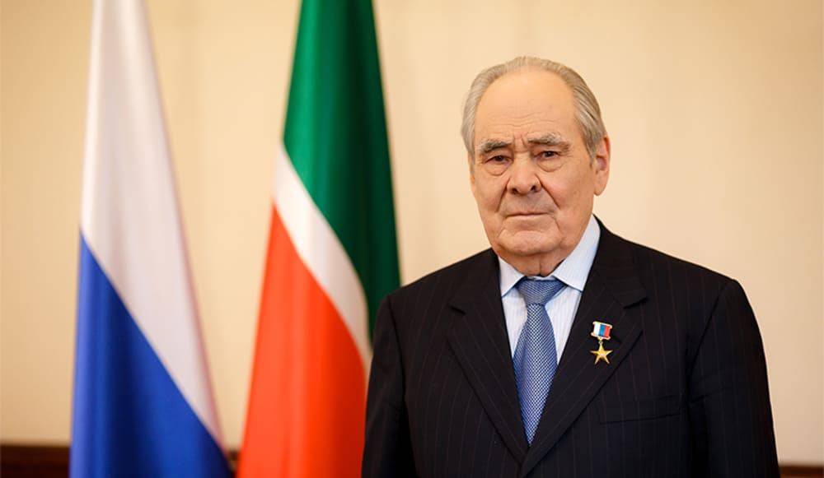
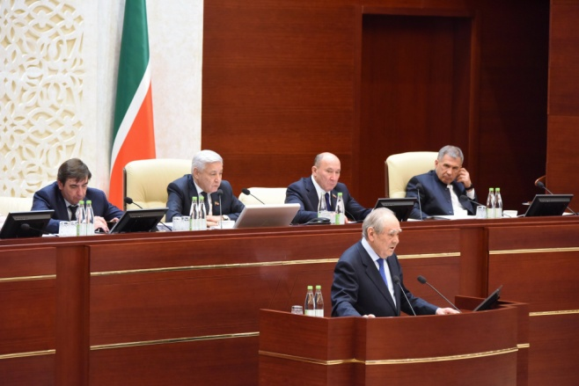
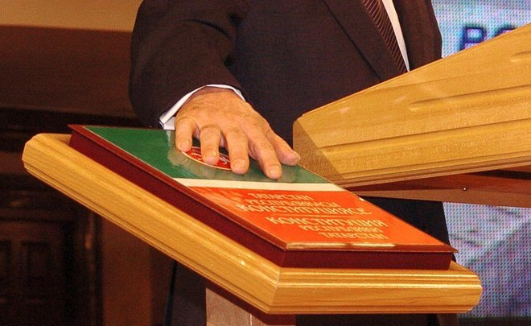
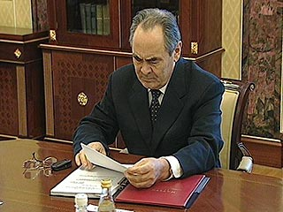
Конституция была введена
первым Президентом Республики Татарстан Шаймиевым Минтимером Шариповичем

Slide 5
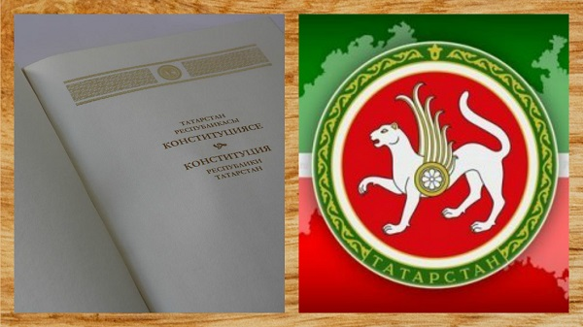
В Конституции записаны наши права и обязанности. По Конституции нашей страны мы имеем право на жизнь, имеем право выбирать профессию, имеем право на отдых, жилье, медицинскую помощь, на образование.

Slide 6


Все люди равны перед законом и каждого из нас защищает государство.
Статья 21 Конституции РТ - «Гражданин Российской Федерации, постоянно проживающий на территории Республики Татарстан, является гражданином Республики Татарстан».

Slide 7
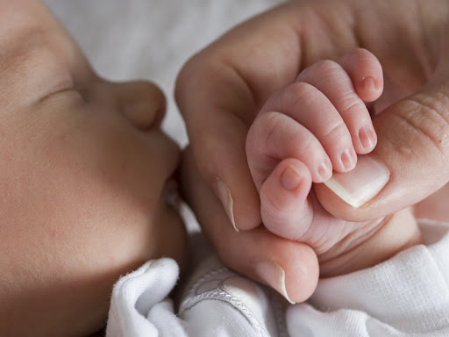
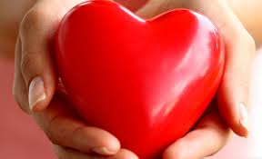
Право на жизнь
Статья 31 Конституции РТ –
«Каждый имеет право на жизнь»

Slide 8

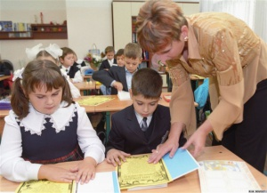
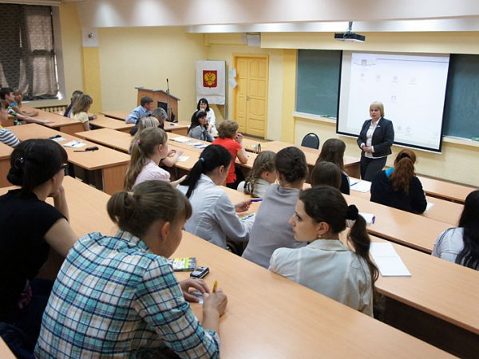
ПРАВО НА ОБРАЗОВАНИЕ
Статья 56 Конституции РТ –
«Каждый в Республике Татарстан имеет право на образование»

Slide 9
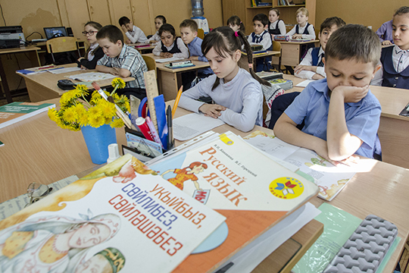



ГОСУДАРСТВЕННЫЕ ЯЗЫКИ
Статья 8 Конституции РТ –
«Государственными языками в Республике Татарстан являются равноправные татарский и русский язык»

Slide 10


ПРАВО НА СЕМЬЮ
Статья 38 Конституции РТ – «Каждый имеет право на семью»

Slide 11



ПРАВО НА МЕДИЦИНСКУЮ ПОМОЩЬ
Статья 52 Конституции РТ – «Каждый в Республике Татарстан имеет право на медицинскую помощь»

Slide 12
Источники:
Конституция Республики Татарстан. – Казань.-2018 --Таткнигоиздат.- 35 с.
Отдельные иллюстрации и фотодокументы заимствованы в свободной сети интернет.
Спасибо за внимание!
Презентацию составила:
заведующая Русско-Макуловской библиотекой
Першина Надежда Александровна

